Slide 1
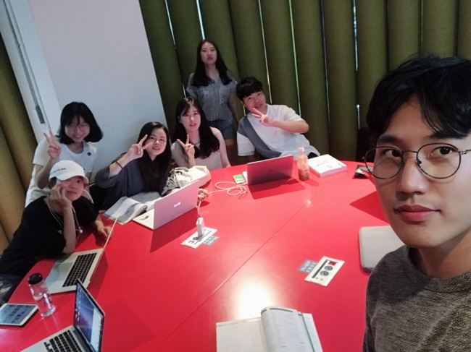


Node.js 스터디 2주차
Members
김다영/김보원/박주현/오성진/이소영/이승연/이한결/전유희/최수영 (7/9)
전유희 – 개인사정 / 최수영 - 가족여행
Description
Node.js가 무엇인가 발표
0~4장까지 각자 공부 및 발표준비
진행하고 싶은 프로젝트 발표

